Slide 1
UML建模语言介绍

Slide 2
UML建模语言介绍
1.UML概述
2.通用模型元素
3.模型描述图
本章要点：
1.UML的主要内容与特点
2.通用模型符号元素的概念与图形符号
3.UML模型图的含义、作用及画法

Slide 3
UML概述
1.UML概念
UML是一种通用的、标准的、可视化的建模语言，能让系统构造者用标准的、易于理解的方式建立起项目中所有的静态结构和动态行为，便于不同的人之间有效地共享和交流工作结果。
2.UML特点
（1）统一了面向对象的基本概念（2）强大的建模能力
（3）提出了很多新概念 （3）独立于开发过程
（5）易于掌握使用

Slide 4
UML的用途说明
1.以面向对象图的方式来描述任何类型的系统
UML是一个通用的标准建模语言，可以对任何具有静态结构和动态行为的系统进行建模
2.适用于系统开发过程中的不同阶段
（1）系统分析与设计（只对问题域的对象建模）
（2）编程
（3）测试

Slide 5
UML的发展历史变革
Booch比较适合于系统的设计与构造
OMT-2特别适合用于分析和描述以数据为中心的信息系统
OOSE比较适合支持商业工程和需求分析
OOSE最大特点是面向用例，并因人员外部角色的概念
（1）1994年，Booch和OMT统一起来，衍生出UM0.8
（2）1995年，发布UML0.9和UML0.9，将UM命名为UML
（3）1996年，发布UML1.0和UML1.1，完成标准化工作
（4）1997，UML成为可视化建模语言事实上的工业标准

Slide 6
UML的图形表示
UML建模语言的描述方式以标准的图形表示为主
UML模型图由元素、关系和图构成
UML中常用的五类图
（1）用例图 （2）静态图
（3）行为图 （4）交互图
（5） 实现图
有时也将十种图划分为静态模型图、动态模型图两类

Slide 7
通用模型元素
2.2.1.基元素和构造型元素
2.2.2.关系
2.2.3.约束
2.2.4.细化
2.2.5.注释

Slide 8
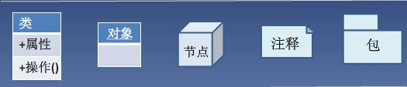
基元素和构造型元素
基元素：是指由UML定义的模型元素，如：类、对象、节点、包、构件等。
部分构造型元素：是指在基元素的基础上增加了新的定义而构造的新的模型元素。
1.是UML的一种扩展机制，构造型元素也简称为构造型。
2.构造型用带有一对尖括号的字符串来表示：E.g:<使用>、<扩展>

Slide 9
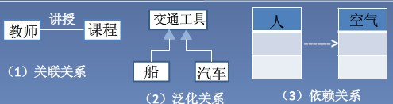
关系
关联关系
实际是种结构关系，表示整体和部分的关系
泛化关系
指出类之间的“一般与特殊”关系，即继承关系
依赖关系
描述的是两个事件/元素之间语义上的连接关系
关联、泛化和依赖是三种常见的关系

Slide 10
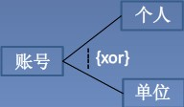
约束
约束含义：描述了元素及其构件要素应遵守的限制和应满足的条件
约束的表示：图形符号由一对花括号括起约束内容，即：{约束内容}
约束的示例
类的约束 {abstract}：该类是一个抽象类
关系的约束 {complete}：该分类是一个完全分类
关系的约束 {hierarchy}：该关系是一个分层关系
关系的约束 {xor}：某时刻只有一个当前的关联实例

Slide 11
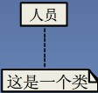
注释
注释含义：住适用于对UML的元素或实体进行说明、解释和描述。
注释的表示：由注释体和注释连接组成。
注释的使用：凡是需要注释的元素或实体均可加注释

Slide 12
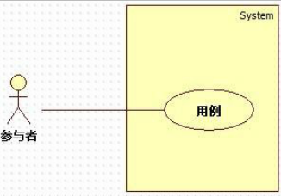
UML模型描述图
用例图：就是参与者、用例以它们之间的关系构成的用于描述系统功能的模型图
建立系统用例图的过程就是对系统进行功能需求分析的过程
用例图示例

Slide 13
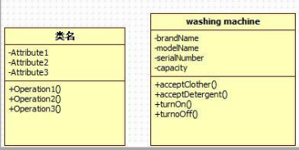
UML模型描述图
类图：由系统中使用的类以及它们之间的关系组成，描述系统中的静态结构，不仅定义系统中的类，表示类之间的关系，也包括类的内部结构。
类图用于描述系统的结构化设计
UML类的图形符号

Slide 14
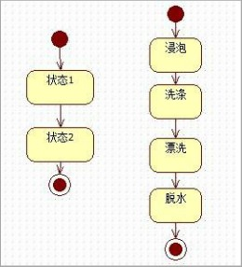
UML模型描述图
状态图：用来描述一个对象所有可能的状态以及状态之间的转移，并给出了状态变化序列的起点和终点
所有对象都是具有状态，状态是对象执行了一系列活动的结果。当某个事件发生后，对象的状态将发生变化。
状态图示例

Slide 15
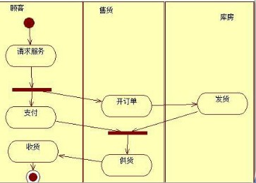
UML模型描述图
活动图：描述的是系统要完成的一个任务或要进行的一个过程。活动图描述了一组顺序的或并发的活动。
既可用来描述操作（类的方法）的行为，也可描述用例的对象内部的工作过程，还可用于表示并行过程。（在状态中，状态的转移可能需要事件的触发）

Slide 16
UML模型描述图
序列图：通过描述对象之间的交互来表达描述对象的行为。
序列图重点强调对象交互的时间性，顺序性
常用来描述一个用例的行为，显示具体用例的详细流程，显示该用例中所涉及到对象和对象间的消息传递情况

Slide 17
UML模型描述图
合作图：用于描述相互合作对象的交互关系
他描述的交互关系是对象的消息连接关系，但是更侧重于说明哪些对象之间有消息传递，而不像序列图那样侧重于在某种特定的情况下对象之间传递消息的时序性上。

Slide 18
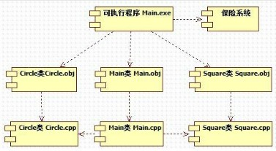
UML模型描述图
构件图：描述系统中的构件以及构件之间的依赖关系
构件图实在很具体的层次描述系统的物理结构
构件可以看作包与类对应的物理代码模块，逻辑上与包、类对应，实际是一个文件，可以是下列几种类型的构件：源代码构件、二进制构件、可执行构件。

Slide 19
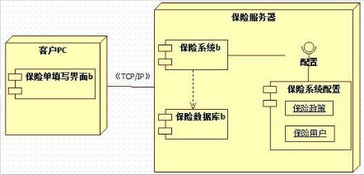
UML模型描述图
部署图：也成为配置图，用来描述系统硬件的物理拓扑结构以及在此结构上执行的软件，即系统运行时的结构。
部署图可以显示计算机节点的拓扑结构和通信路径、节点上执行的软件以及软件包含的逻辑单元。

Slide 20
UML模型描述图
包图：用于描述包中存在的类以及包与包之间的各种关系，它是管理复杂系统的若干类以及类结构的有力工具，也是保持系统整体结构简明、清晰的重要工具。

Slide 21
UML模型描述图
对象图：描述的是对象之间的关系，也可以理解为系统在某一时刻的图像。
对象图是在比较具体的层次上进行描述

